Slide 1
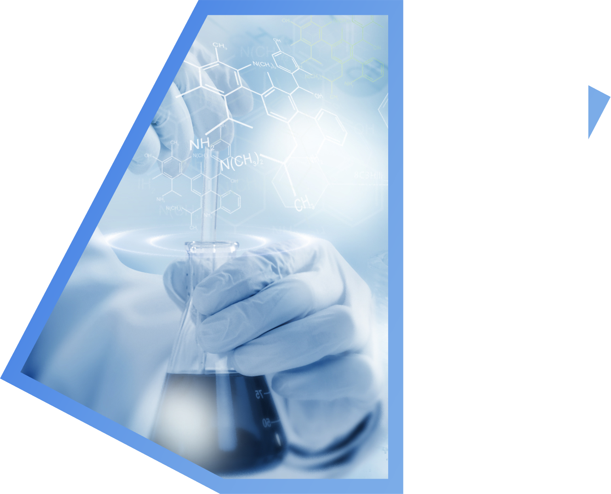
第二章
化学反应速率与化学平衡
第一节 化学反应速率
第1课时 化学反应速率

Slide 2
学习目标
01
理解化学反应速率的概念及表达式
02
掌握归一法及三段法进行相关计算★
03
掌握影响化学反应速率的因素★★

Slide 3
迁移应用
$$x$$
思考1：
物理上我们一般用什么来表示物体运动的快慢程度呢？
速率（单位时间内物体运动的距离）
$$V=\frac{△X}{△t}$$
思考2：
如何来表示一个反应的快慢呢？
化学反应速率

Slide 4
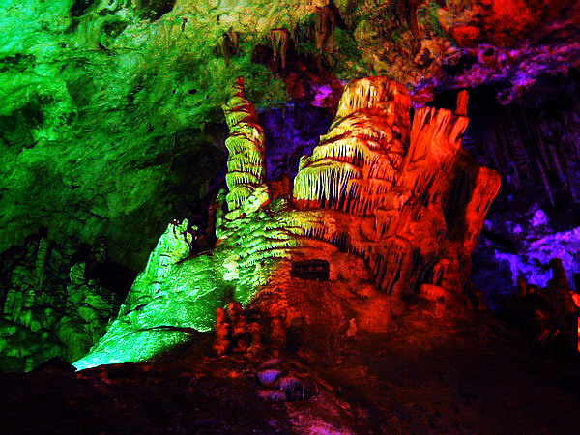
化学反应的快慢是不一样的
节日焰火
溶洞形成
钢铁生锈
如何定量的表示一个反应的化学反应速率呢？

Slide 5
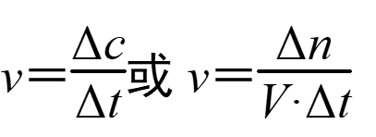
导入新知
化学反应速率
概念
用来衡量化学反应过程进行快慢程度的物理量
表示方法
通常用单位时间内反应物浓度的减少量或生成物浓度的增加量来表示
——(均取正值)
Δc 表示某物质浓度的变化，常用单位mol·L^{－1}
定义式
Δt 表示时间变化，常用单位s、min或h
常用单位
mol·L⁻¹·s⁻¹或mol·L⁻¹·min⁻¹

Slide 6
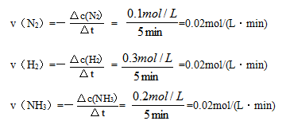
举例
在密闭容器中发生反应：N₂ + 3H₂ 2 NH₃，反应开始时 N₂的浓度为0.8mol/L，5min后，N₂的浓度变为0.7mol/L。当△t=5min时，△c（N₂）= - 0.1mol/L。
根据化学方程式中各物质化学计量数的关系，可得到△c（H₂）= —0.3mol/L，△c（NH₃）= 0.2mol/L。用N₂ ，H₂ ，NH₃的浓度表示的化学反应速率分别为：

Slide 7
例题精练
【例2】在2L密闭容器中合成氨的反应 N₂ + 3H₂ 2NH₃，开始时 ，N₂ 的为 4 mol，H₂ 的浓度为 12 mol，5 min 后 N₂的浓度为 3 mol。分别用 N₂、H₂ 、NH₃浓度变化表示该化学反应速率。
υ(NH₃)
2
＝
Δc(N₂) ＝3 mol－4 mol ＝-1 mol
υ(N₂)
1
Δn(N₂)
υ(H₂)
3
υ(NH₃)
＝ 2×υ(N₂)
υ(N₂)＝－
＝
VΔt
υ(N₂)
1
υ(NH₃)
＝ 0.4 mol/(L·min)
-1 mol/L
＝－
υ(H₂)
＝ 3×υ(N₂)
5 min
＝ 0.2 mol/(L·min)
υ(H₂)
＝ 0.6 mol/(L·min)

Slide 8
计算化学反应速率最常用的方法步骤
1．反应原理
H+(aq)+OH-(aq)=H2O(l) ΔH=-57.3 kJ·mol-1
通过测定一定量的酸、碱溶液在反应前后温度的变化，计算反应放出的热量，由此得中和热。
三段式法：
起始浓度 c_{（始）}变化浓度 Δ c_{（变）}终了浓度 c_{（末）}
例如：反应 mA + nB pC
c（始） （mol/L） a b c
Δ c（变）（mol/L）
c（末） （mol/L）
mx
nx
px
a-mx
b-nx
c+px
建立解决化学反应速率计算的思维模型

Slide 9
知识小练
3.如图所示2mol金属钠和1mo1氢气板应的能量关系。下列说法不正确的是
在2L的密闭容器中，加入1mol N₂和3mol的H₂，发生
N₂ + 3H₂ 2NH₃ ，在2s末时，测得容器中含有0.4mol的NH₃，求该反应的化学反应速率。
解： N₂ + 3H₂ 2NH₃
起始量（mol）： 1 3 0
2s末量（mol）： 1-0.2 3-0.6 0.4
变化量（mol）： 0.2 0.6 0.4
则 V_{（N2）}=0.2/2×2=0.05 mol/（L·s）
V_{（H2）}=0.6/2×2=0.15 mol/（L·s）
V_{(NH3)}=0.4/2×2=0.1 mol/（L·s）
运用解决化学反应速率计算的思维模型解决具体问题

Slide 10
问题讨论
【思考1】V（N₂）、 V（H₂ ）与 V（NH₃）的数值是否相同？
【思考2】是否表示此反应的同一种速率？数值上有何规律？
【思考3】由上述计算题的结果，你会得出什么结论？
结论：对于在一个容器中的一般反应 aA + bB = cC + dD来说
V(A )：V(B) ：V(C) ：V(D)
= △C(A) ：△C(B) ：△C(C )：△C(D )
= △n(A) ：△n(B) ：△n(C) ：△n(D)
= a ：b ：c ：d

Slide 11
二：化学反应速率注意
1.上述化学反应速率是平均速率，而不是瞬时速率。
2.无论浓度的变化是增加还是减少，一般都取正值，所以化学反应速率一般为正值。
3.由于在反应中固体和纯液体的浓度是恒定不变的，因此对于有纯液体或固体参加的反应一般不用纯液体或固体来表示化学反应速率。
4、对于同一个反应来说，用不同的物质来表示该反应的速率时，其数值不同，但每种物质都可以用来表示该反应的快慢。因此，表示化学反应速率时，必须指明是用反应体系中的哪种物质做标准。
5、在同一个反应中，各物质的反应速率之比等于方程式中的系数比。
6、在同一反应中，反应速率的大小比较，应化为同一种物质的反应速率再进行比较

Slide 12
化学反应速率大小比较方法
单位化统一，物质化统一
虽然C(s)+$\frac{1}{2}O2$(g)=CO (g)该反应的反应热无法直接测定，
但下列两个反应的反应热却可以直接测定：
C(s)+O₂(g)=CO₂(g) ∆H₁= -393.5 kJ/mol
CO(g)+ $\frac{1}{2}$O₂ (g)=CO₂(g) ∆H₂= -283.0 kJ/mol
归一法
若单位不统一，则要换算成相同的单位；若为不同物质表示的反应速率，则要换算成同一物质来表示反应速率；再比较数值的大小。
比值法
比较化学反应速率与化学计量数的比值，如 aA(g)＋bB(g) === cC(g)＋dD(g)，
则说明用A表示的化学反应速率大于用B表示的化学反应速率
v(A)
a
v(B)
b
>

Slide 13
例题精练
例：在密闭容器中,合成氨的反应 N₂ ＋3H₂ 2NH₃开始时 ，在不同反应条件下测得化学反应速率如下，其中化学反应速率由大到小的是___________________ A. υ(N₂) ＝ 0.6 mol/(L·min) B. υ(H₂) ＝ 1.2 mol/(L·min) C. υ(NH₃)＝ 1.2 mol/(L·min)

Slide 14
例题精练
例2：对于反应A(g)+3B(g) === 4C(g)+2D(g),在相同时间内,用不同物质表示的化学反应速率如下,则化学反应速率最快的是 ( )
A. v(A)=0.4 mol/(L·s) B. v(B)=0.8 mol/(L·s)
C. v(C)=1.2 mol/(L·s) D. v(D)=4.2 mol/(L·min)

Slide 15
思考讨论
如何测定化学反应速率？

Slide 16
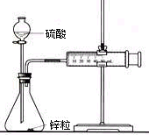
：
分组实验
一组：
二组：
在锥形瓶内盛有2g锌粒，然后通过分液漏斗分别加入40mL 1mol/L的硫酸，测量并记录收集10mLH₂所用的时间。
在锥形瓶内盛有2g锌粒，然后通过分液漏斗分别加入40mL 4mol/L的硫酸，测量并记录收集10mLH₂所用的时间。

Slide 17
思考讨论
1、如何计算出硫酸反应的速率？
2、此实验中应该注意哪些问题?3、除了用本实验的方法比较反应的快慢，你还有什么办法能比较出反应的快慢吗？
通过氢气生成的量可以计算消耗硫酸的量，即△c（H₂SO₄），进而可以算出v（H₂SO₄）
实验中应该控制变量唯一：即锌粒要一样多一样大，硫酸加入的量要一样多，针筒要规格相同等等。还要注意读数是要考虑加入的硫酸所占的体积等。
还有例如比较相同时间内生成H₂的量、比较H⁺浓度的变化、体系压强的变化等

Slide 18
知识小练
1、在密闭容器中A与B反应生成C，其反应速率分别用v(A)、v(B)、v(C)表示。已知v(A)、v(B)、v(C)之间有以下关系2v(B)=3v(A)，3v(C)=2v(B)。则此反应可表示为( ) A、2A+3B==2C B、A+3B==2C C、3A+B==2C D、A+B==C
A
2、可逆反应A(g) + B(g) == C(g) + D(g)，在四种不同情况下的反应速率如下，其中反应进行得最快的是（ ） A. v（A） = 0.15mol/（L·min） B. v（B） = 0.5 mol/（L·min） C. v（C） = 0.4 mol/（L·min） D. v（D） = 0.01 mol/（L·s）
D
3、在2L的密闭容器中，发生下列反应： 3A(g)+ B(g)=2C(g)+D(g)。若最初加入的A 和B 都是4mol，在前10s A 的平均反应速率为0.12mol/（L·s），则10s时，容器中B的物质的量为 。
3.2mol

Slide 19
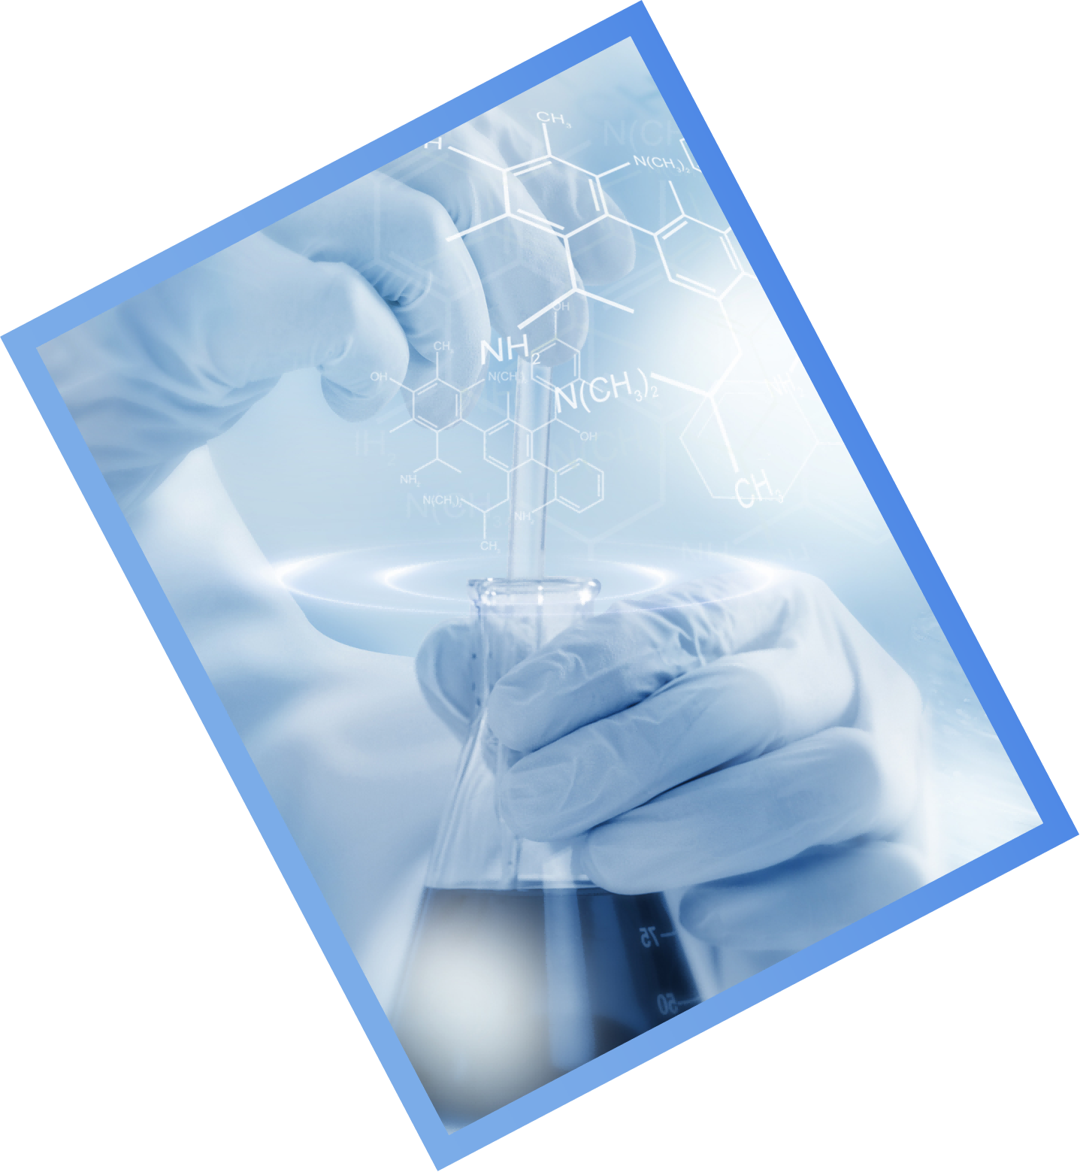
THANKS
感谢观看

